Slide 1
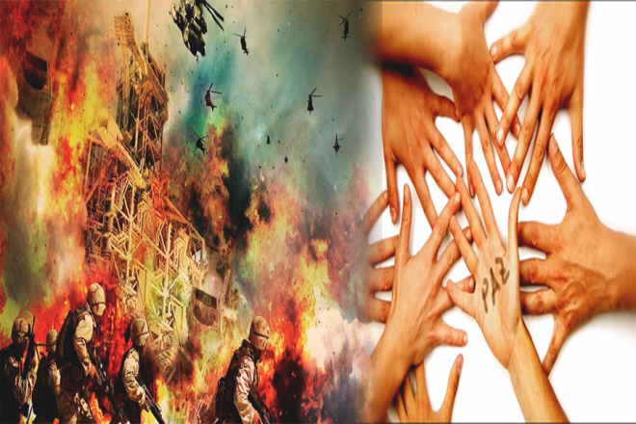
¿Existe Opción de Resolver los Problemas, por el Camino de la Paz ?... Si
Nuestro mundo está entrando en un túnel sin salida, de violencia y guerra generalizada de mil cabezas, y la tendencia que cobra fuerza para resolver la problemática es la guerra. Si la problemática toma la opción de la guerra, el dolor será por más de 50 años y 10 veces el sufrido en las dos guerras mundiales. Por el sendero de guerra, para asumir la problemática humana, hemos trasegado 12.000 años, sin que se hubiese dado cambio; sin que se hubiese dado una cultura racional, común global humana, única y gran puerta al futuro.
Humberto Rojas Rodríguez. Obra: Luz… A la Crisis del Planeta
www.luzalacrisisdelplaneta.org/tesis-de-la-obra.php
#DescubrelaLUZ

